Slide 1

Schön, dass Du da bist!
Ja, richtig ☺
Erst 15 Minuten zuhören – und dann legen wir in Minecraft los!
Ja, der Server ist ja noch gar nicht an?!?
Grrr…..

Slide 2
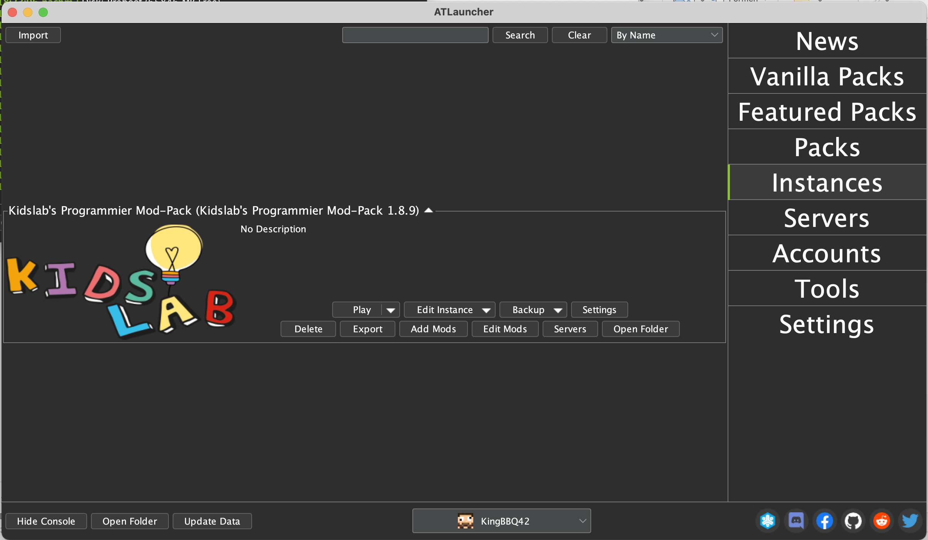
Probleme?
Du kannst nichts hören? Bitte die Webseite mit der Video-Konferenz neu laden.
Zum Starten „KidsLab Modpack“ im ATLauncher starten.
Server „Fehler 0“ – Microsoft Konto & Kindereinstellungen

Slide 3
Bitte melden!
Ihr seid stumm geschaltet.
Bei Fragen – bitte melden!
Erst NACH aufrufen – Mikrofon anschalten!
Alternativ: Fragen in den Chat schreiben.

Slide 4
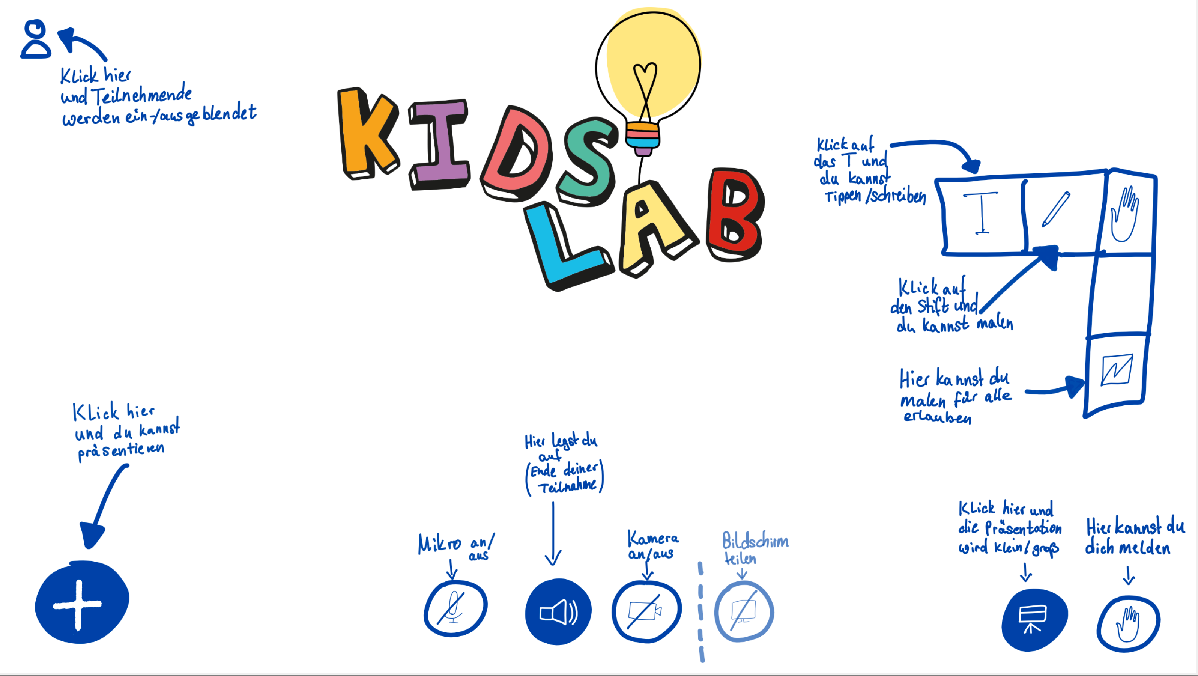

Slide 5
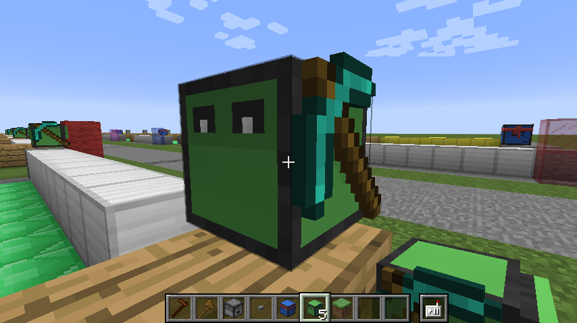
Kurze Einführung

Slide 6
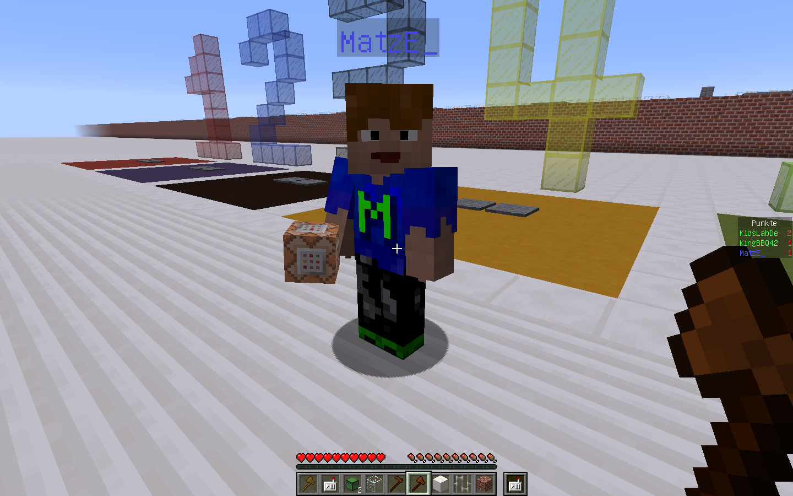
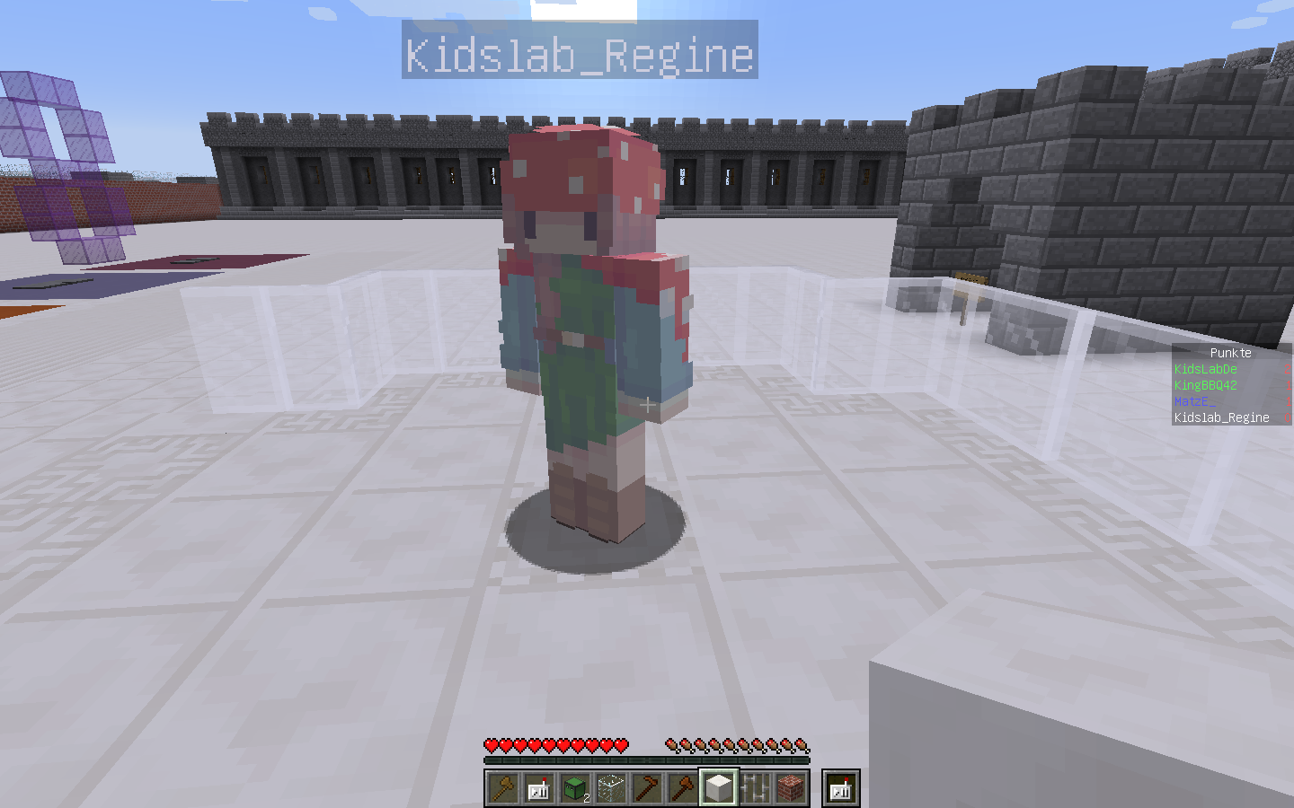
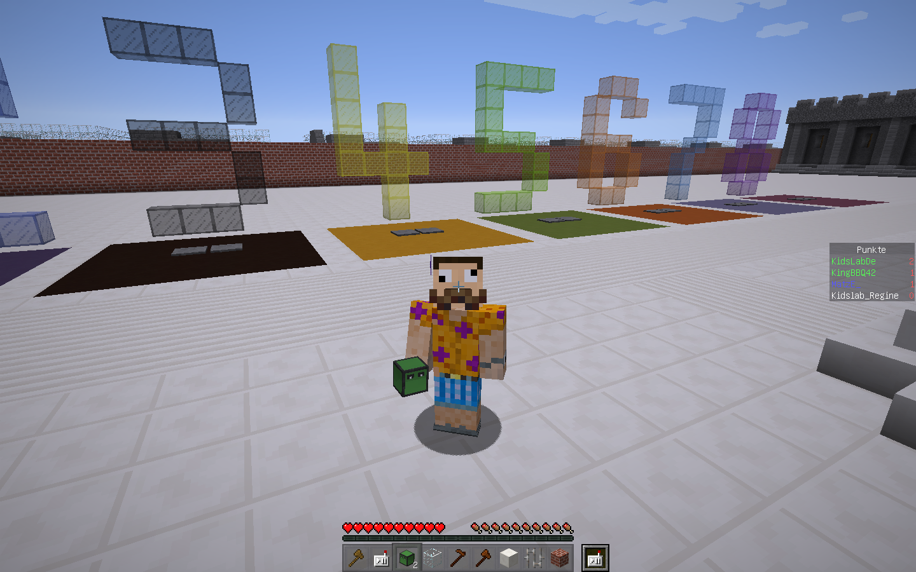
Vorstellung ☺

Slide 7
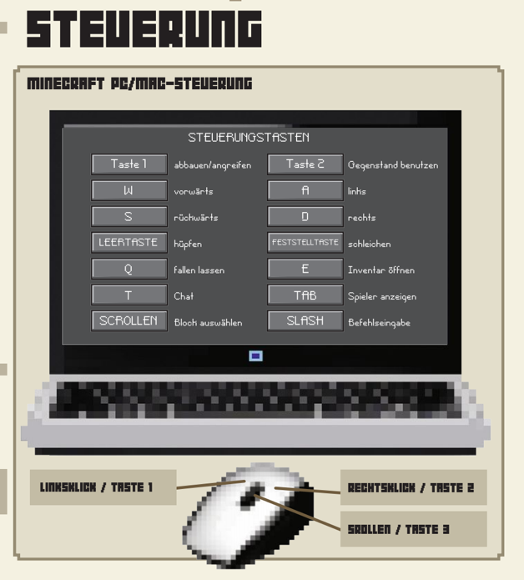
Steuerung mit dem PC

Slide 8
Abenteuer Modus?
Nichts abbauen
Nichts bauen
Ausnahmen:
Die Kröten!
Schild für dein Grundstück (Später…)
Abbauen der Kröte (Spater…)

Slide 9
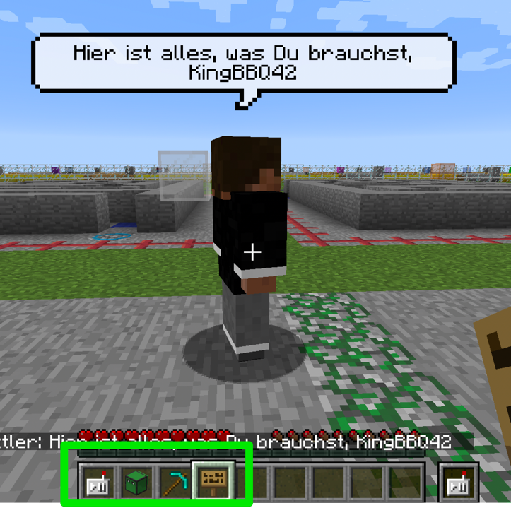
Der Buttler gibt dir alles
2x Schildkröte
Fernbedienung
Nur Sachen, die Du nicht hast

Slide 10
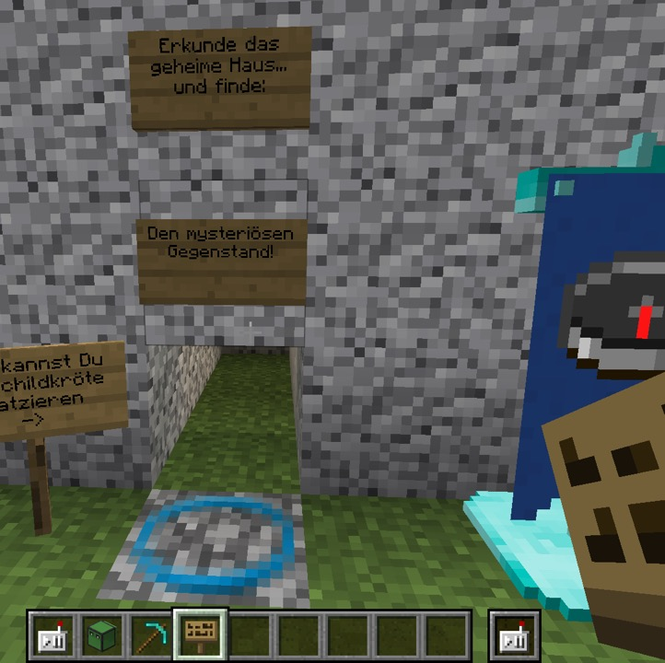
Schildkröte benutzen
Fernbedienung: rechts klicken!
Die Schildkröte geht nur auf dem blauen Kreis zu setzen!
Rechts klicken auf Schildkröte

Slide 11
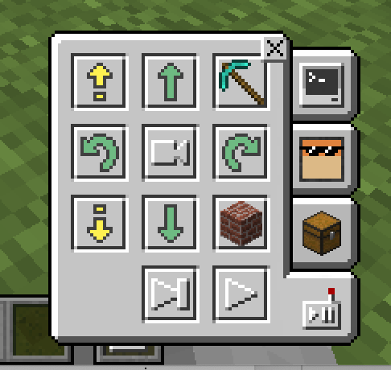
Hoch runter
Vor zurück
Schildkröten-Kamera
ESC zum verlassen

Slide 12
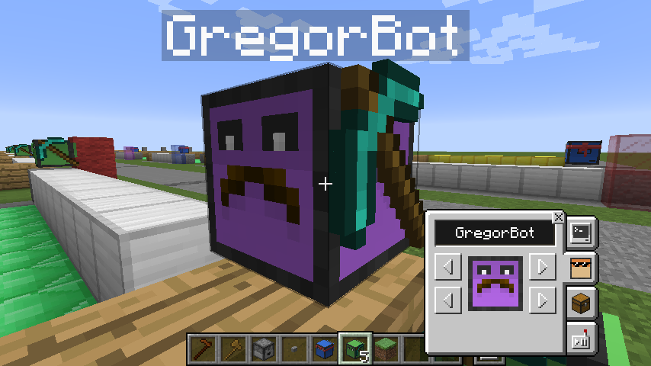
Style & Name

Slide 13
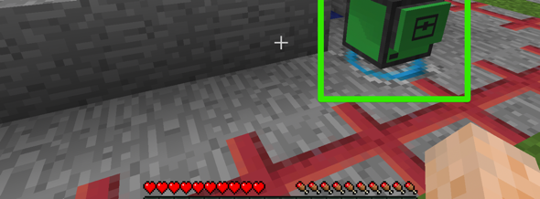
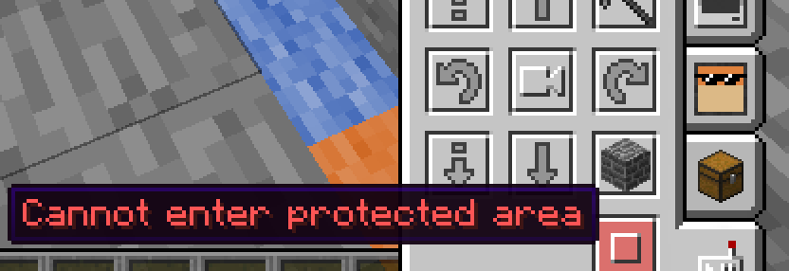
Fehler im Programm?

Slide 14
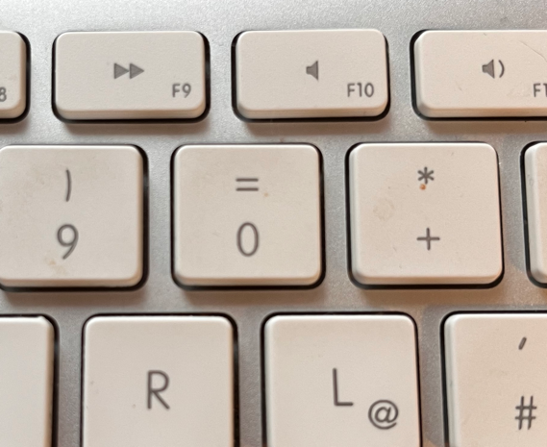
Schildkröte außer Reichweite?

Slide 15
Aufgabe 1
Fernbedienung: rechts klicken!
Die Schildkröte geht nur auf dem blauen Kreis zu setzen!
Rechts klicken auf Schildkröte

Slide 16
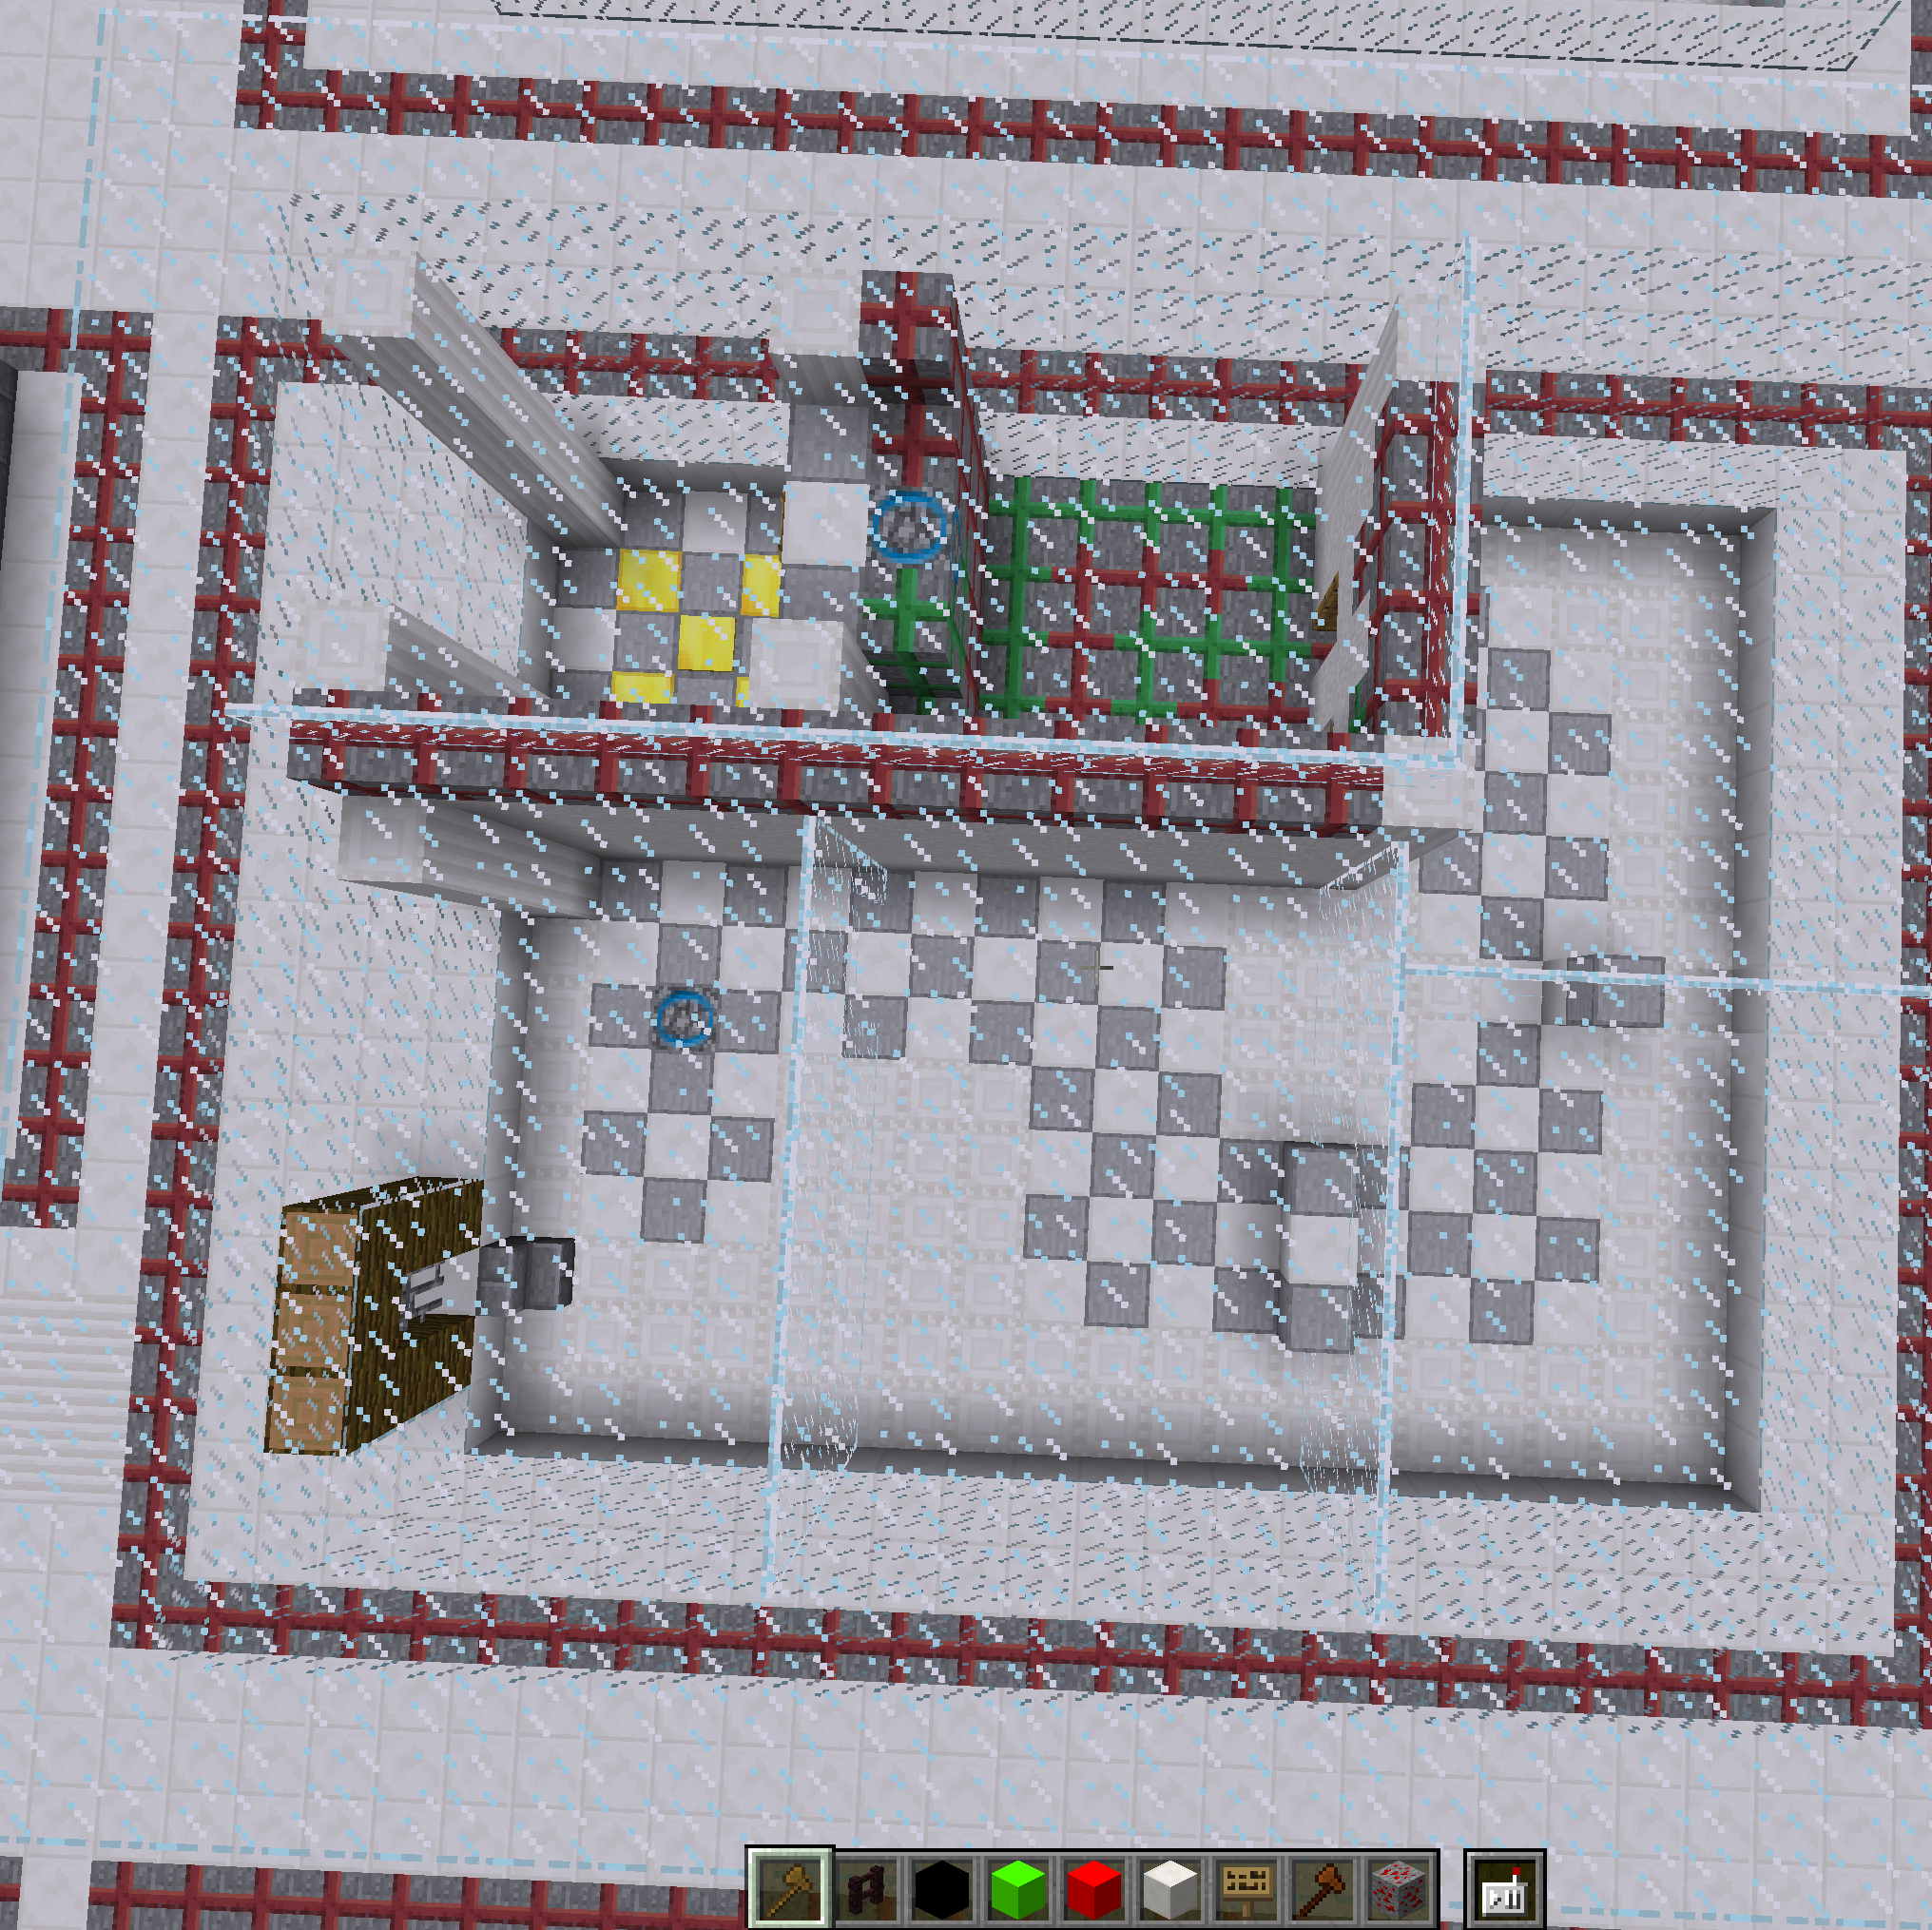
Aufgabe 2: Schildkröten Jump&Run

Slide 17
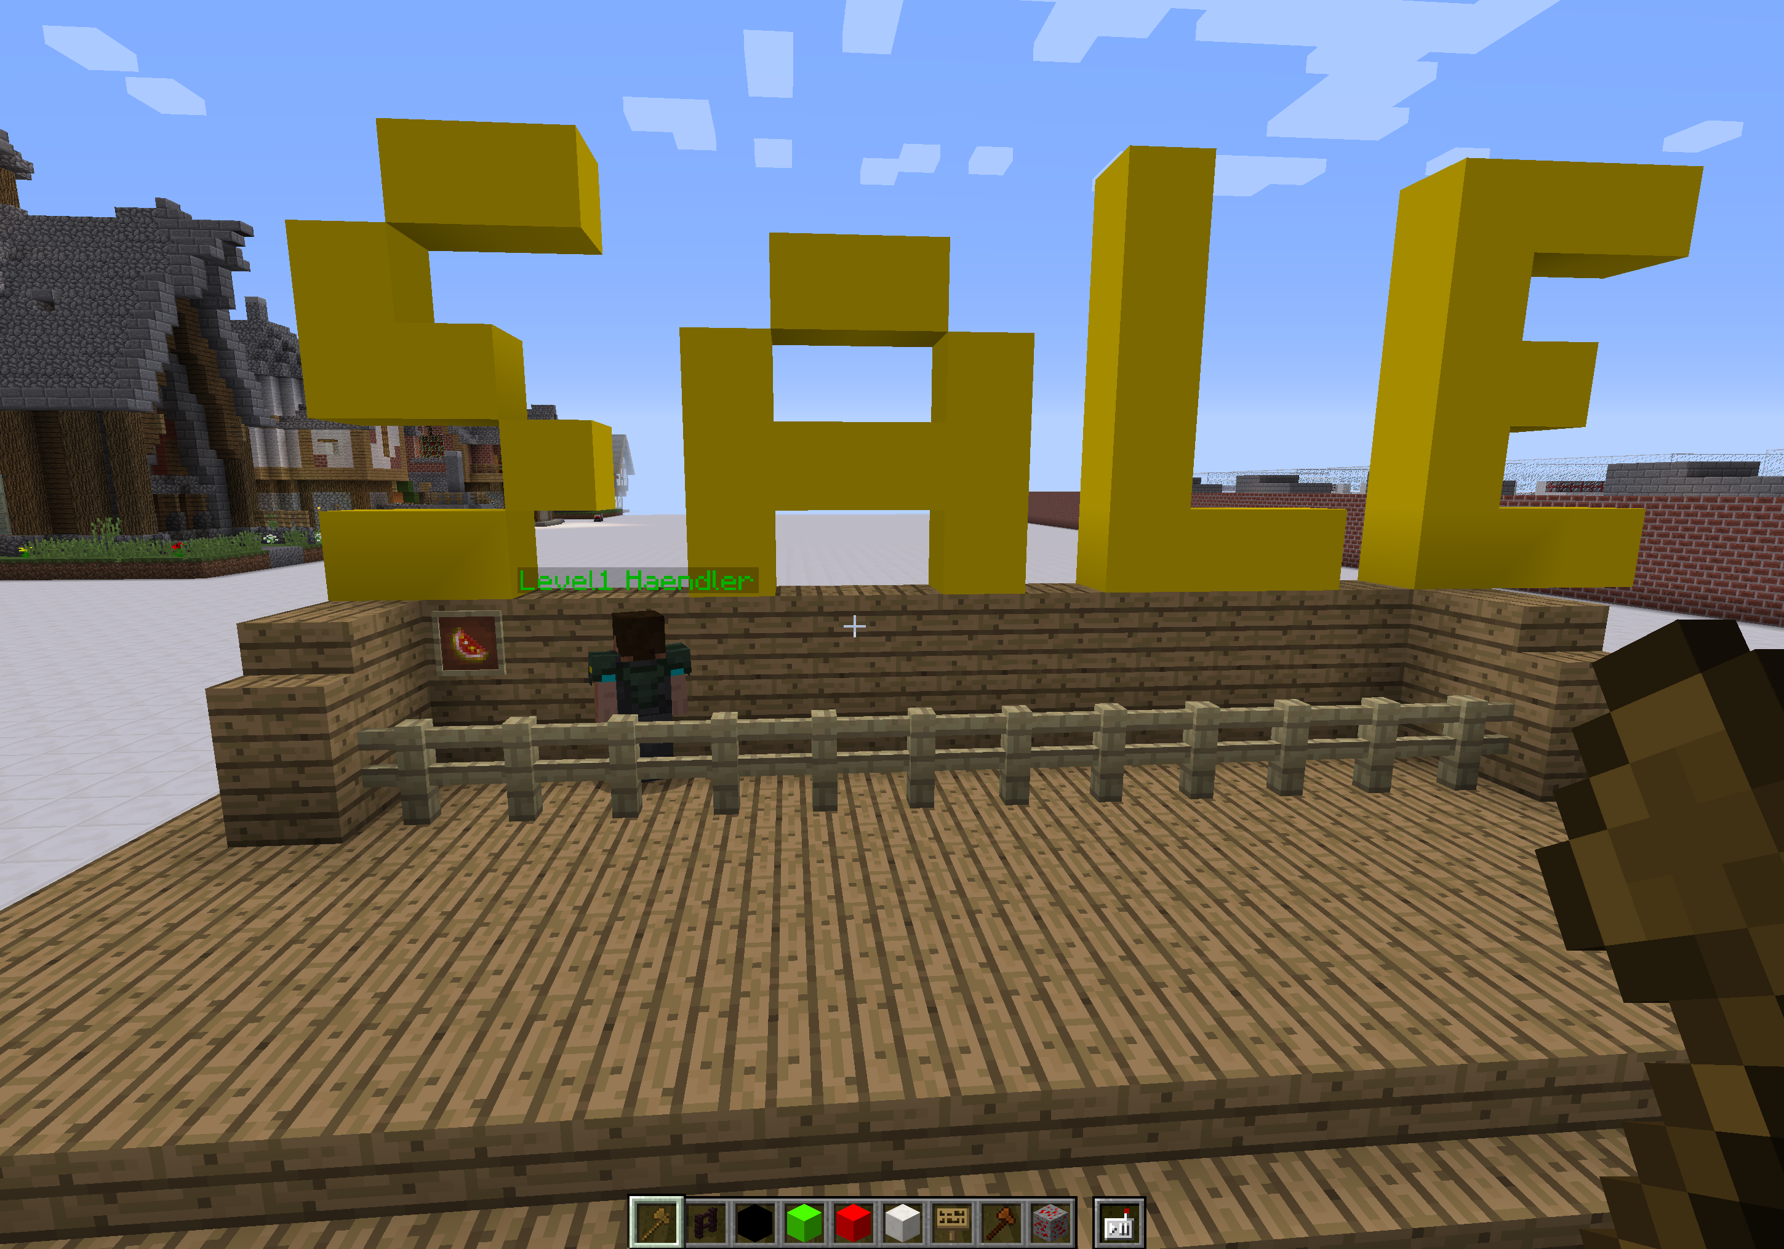
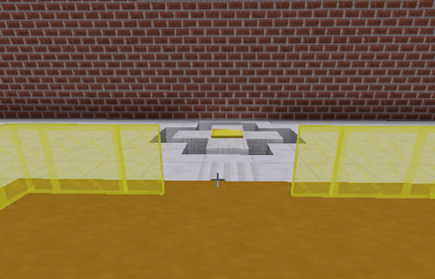
Fertig?
Löse Aufgabe 1 – Du bekommst eine Belohnung!
Der Händler hat Hüte im Angebot ☺

Slide 18
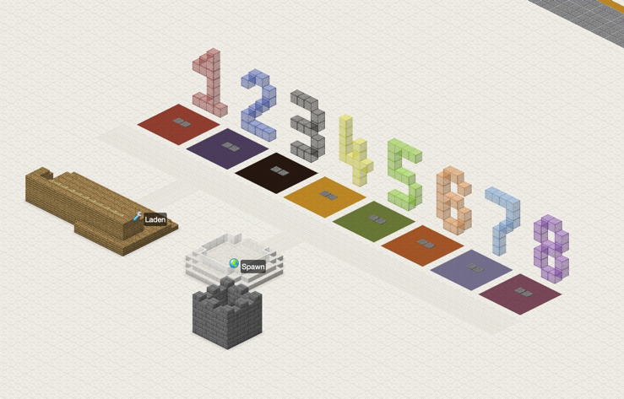
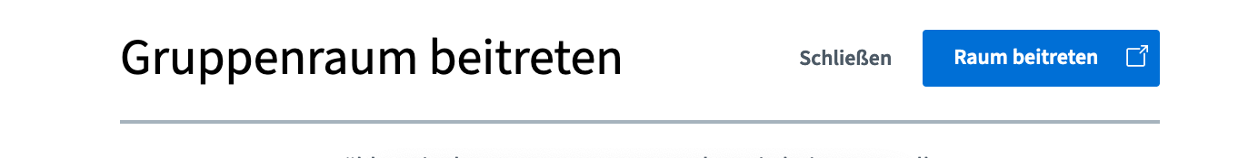
Teamwork!
Du kommst gleich in ein Team – „Gruppenraum“
30 Minuten
Jede Zahl ist eine Farbe – geh zu deiner Farbe!
Löse Aufgabe 1 – Du bekommst eine Belohnung!
Aufgabe 2: Benutze die Schildkröte, um ans Ende zu gelangen.

Slide 19
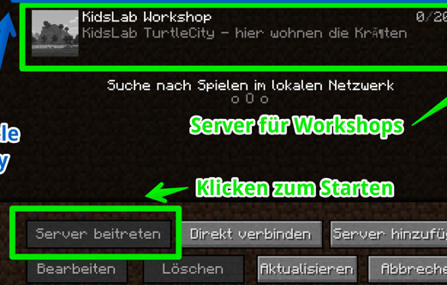
Mehrspieler: KidsLab Workshop

Slide 20
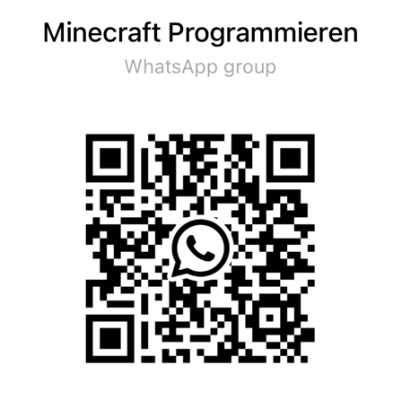
Fragen?
Per Mail: gregor@kidslab.de

Slide 21

Danke an Eure Eltern!

Slide 22
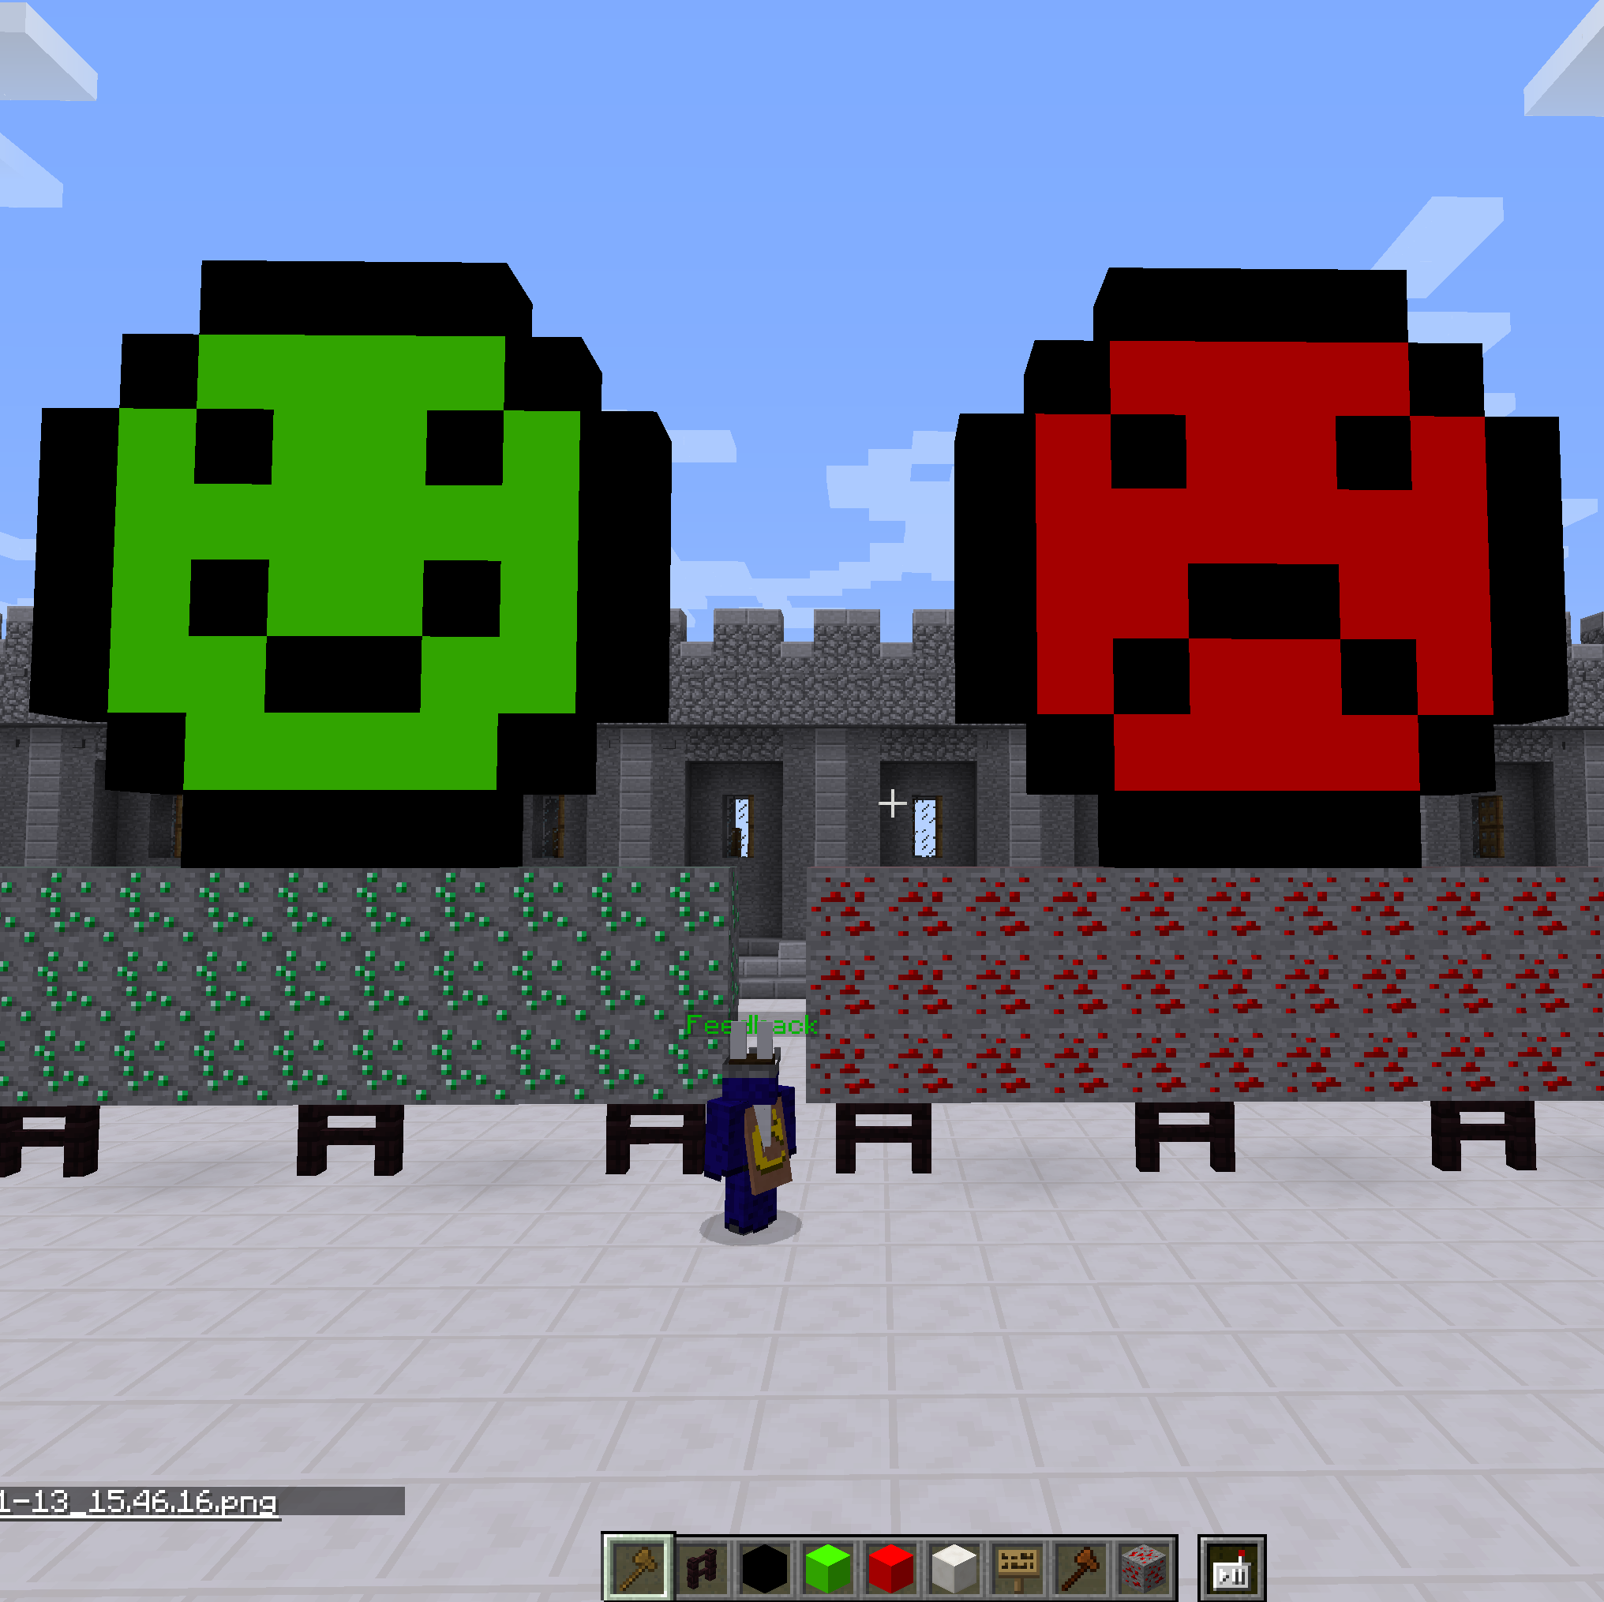
Feedback

